Slide 1
Jednoduchý příklad s uložením uživatele do session

Slide 2
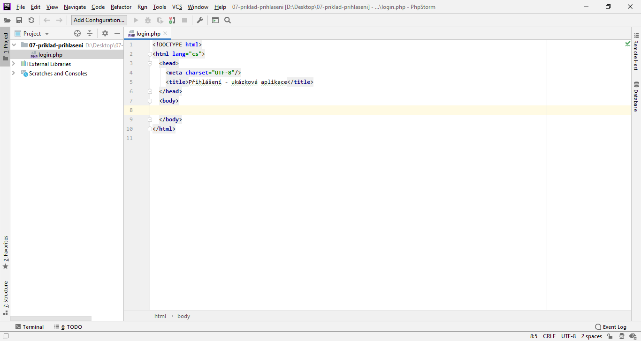
Naši aplikaci začneme vytvořením prázdného HTML souboru, který uložíme pod názvem „login.php“.

Slide 3
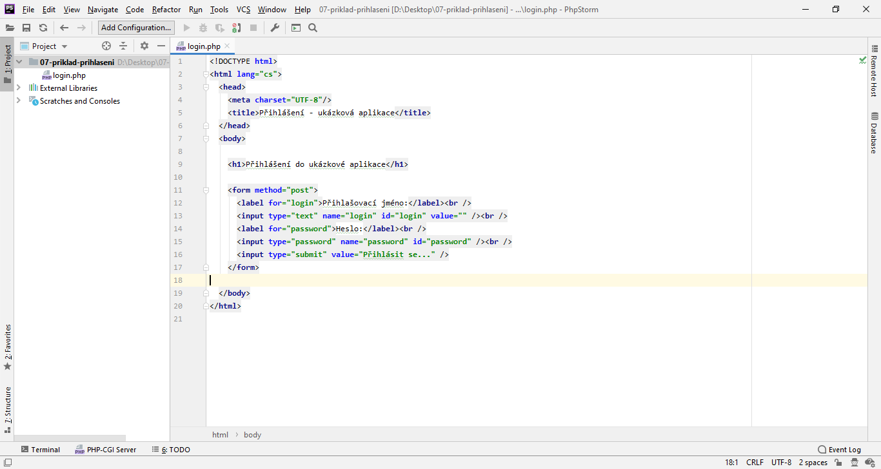
Do stránky umístíme nějaký nadpis a hlavně přihlašovací formulář.
Pozor, přihlašovací data VŽDY posíláme metodou POST!

Slide 4
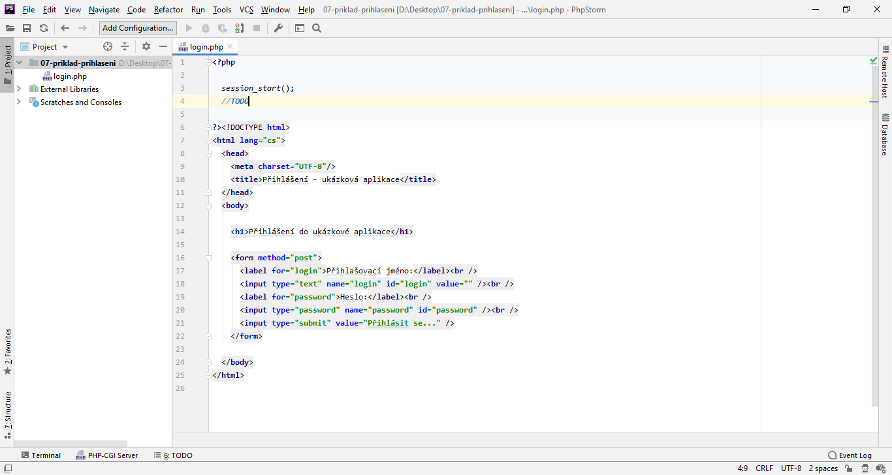
A jdeme na PHP část. Jako první úkon nastartujeme session.

Slide 5
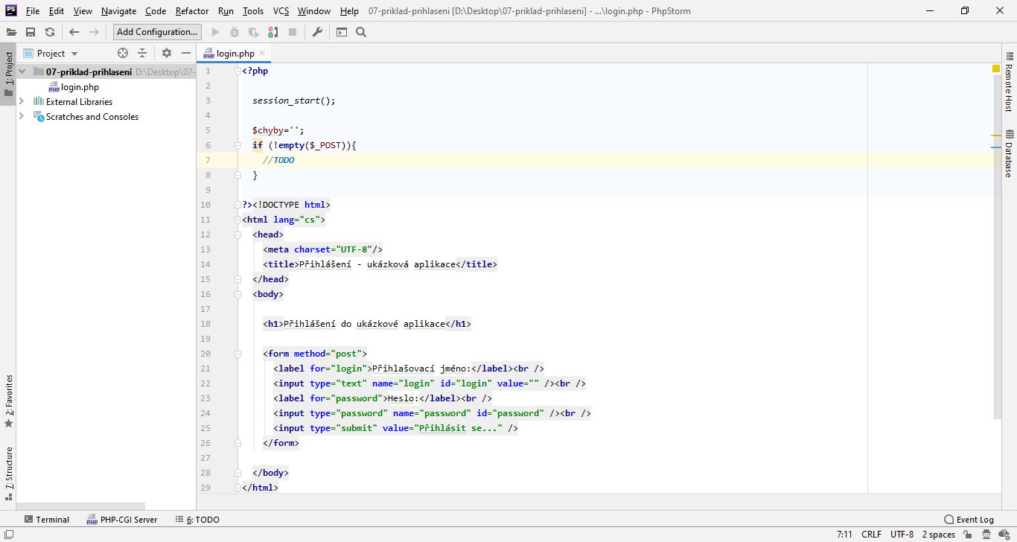
Následně začneme se zpracováním formuláře.
Už jsme to párkrát dělali, tj. vytvoříme si nějakou proměnnou na záznam chyb (pro tento případ stačí string) a vše bude v podmínce ověřující, že nám přišla nějaká data metodou POST.

Slide 6
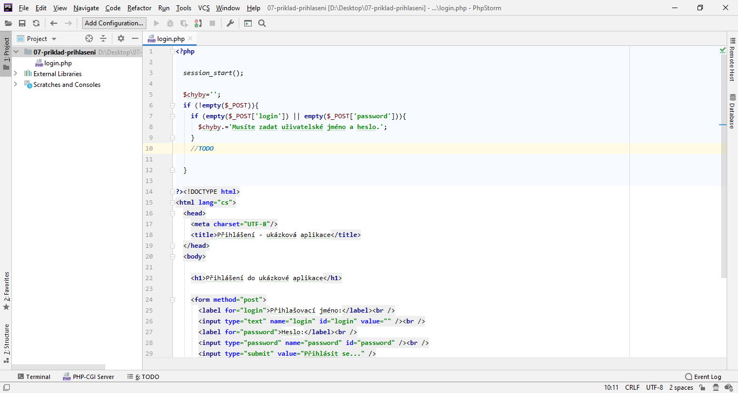
Doplníme sem zatím jen kontrolu toho, že uživatel zadal nějaké jméno a heslo.
Shodu s platnými kombinacemi jmen a hesel zatím neřešíme (to až na příštím cvičení).

Slide 7
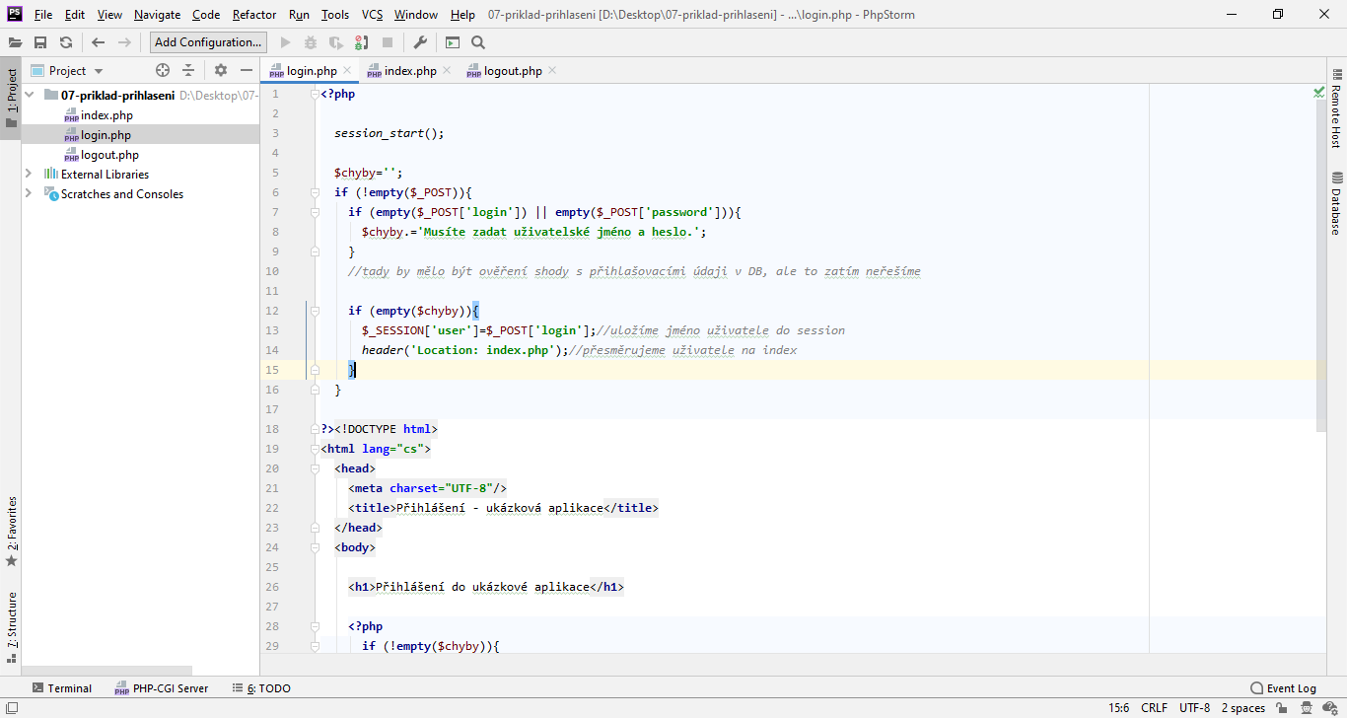
Pokud jsme nenašli žádné chyby, uložíme jméno uživatele do $_SESSION.
Jako po každém formuláři poslaném metodou POST následuje redirect, v tomto případě na index.php (protože nemá smysl znovu zobrazit přihlašovací formulář).

Slide 8
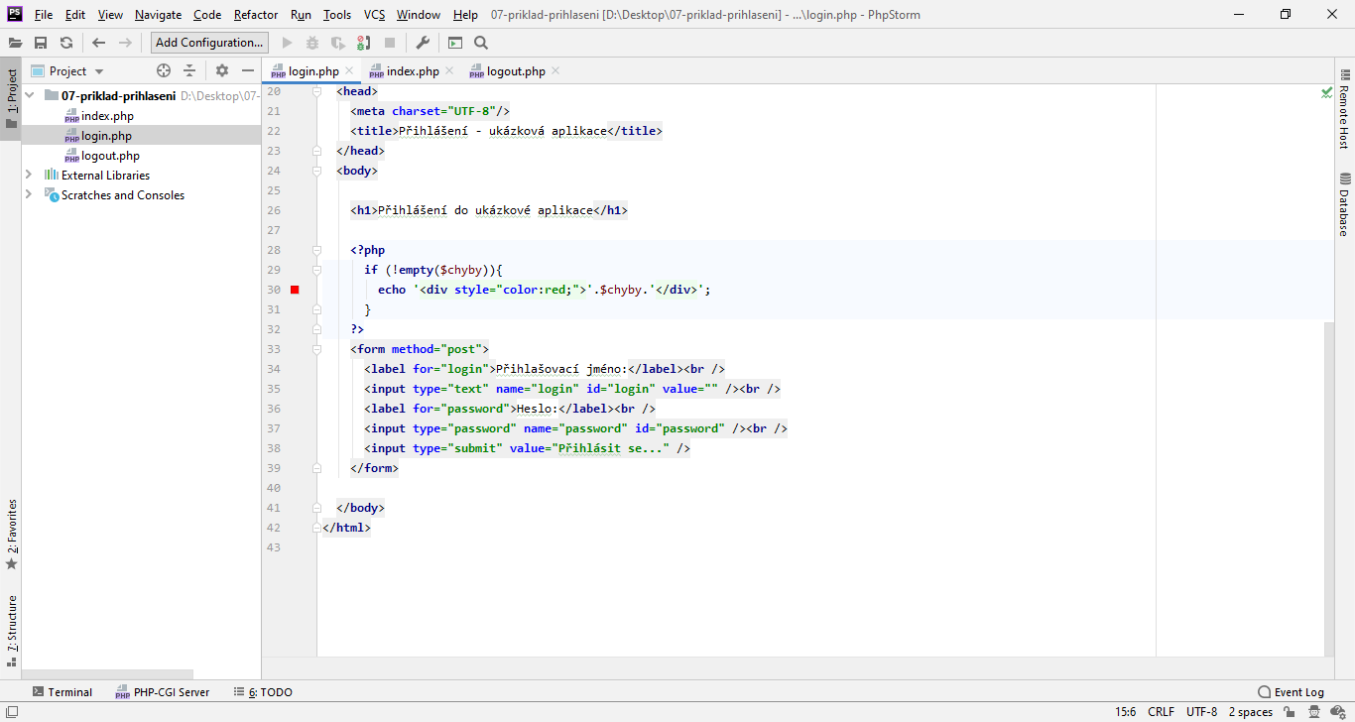
Ještě doplníme výpis případných chyb a login máme hotový.

Slide 9
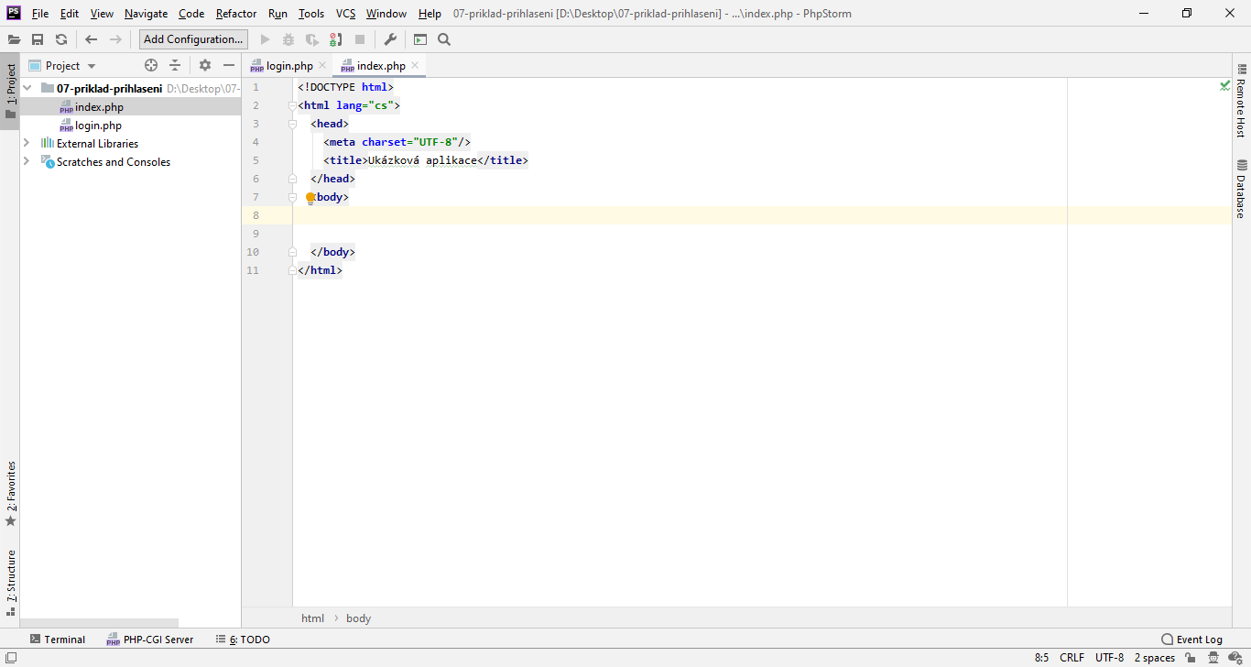
Vytvoříme si další prázdný HTML soubor, který uložíme jako „index.php“.

Slide 10
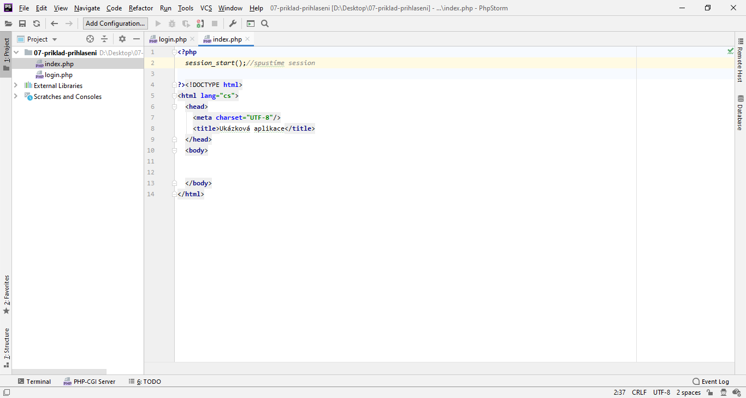
Jako první úkon v něm opět spustíme session.

Slide 11
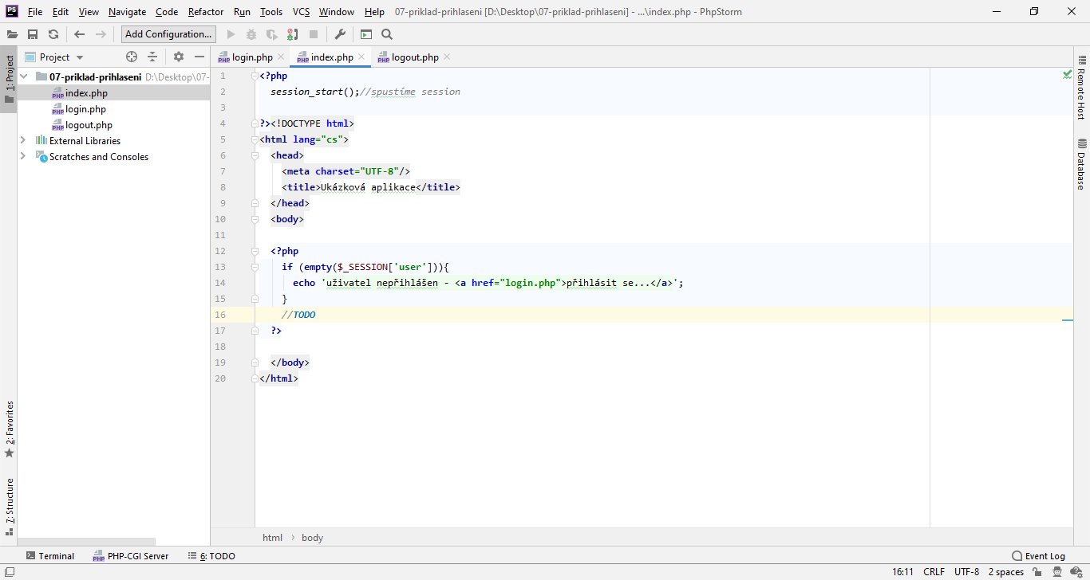
Pokud není uživatel přihlášen, zobrazíme uživateli odkaz pro přihlášení.

Slide 12
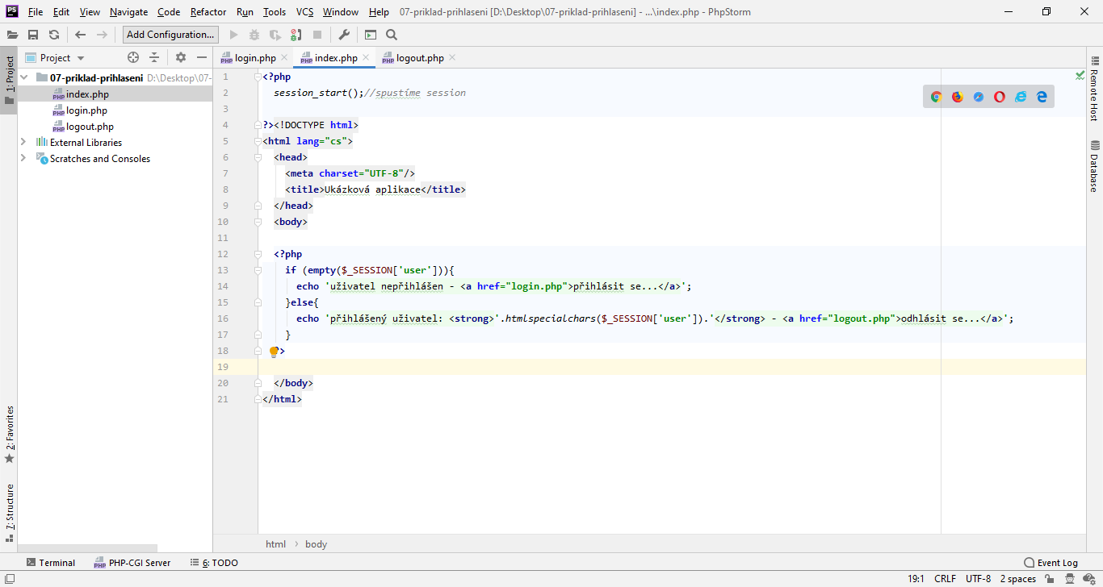
Pokud uživatel naopak přihlášen je, vypíšeme jeho jméno a odkaz na odhlášení.
Všimněte si funkce htmlspecialchars ;)

Slide 13
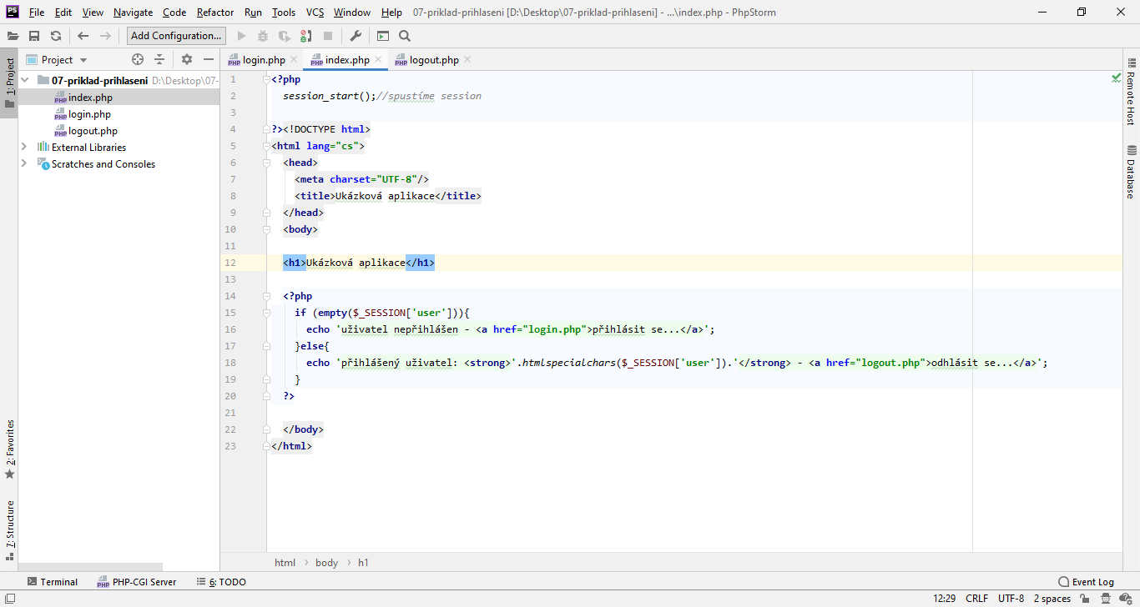
Ještě doplníme nadpis a homepage máme hotovou.

Slide 14
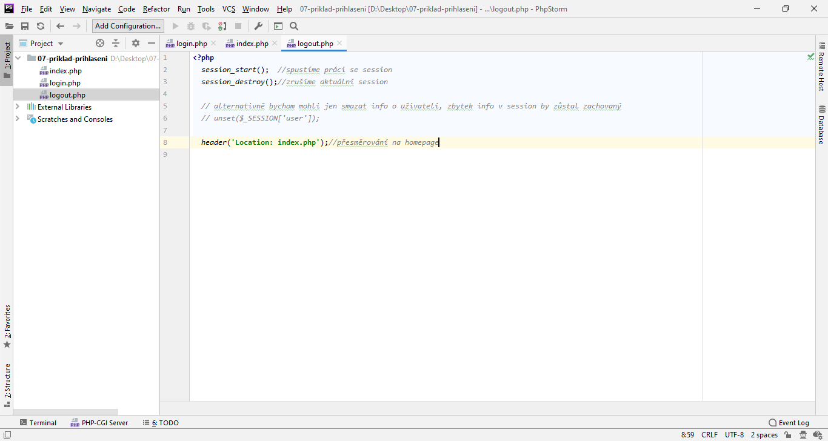
Jako poslední soubor si vytvoříme „logout.php“, který bude sloužit k odhlašování.
Postupně v něm:
spustíme session
zrušíme session
přesměrujeme uživatele na index.php
Všimněte si, že s ohledem na přesměrování tu opravdu není ani kousek HTML kódu.

Slide 15
A máme hotovo…
Nahrajte dané soubory na server a vyzkoušejte, zda fungují.
Pro kontrolu:
Zvládli byste udělat další stránku, na které by byl také vypsaný daný uživatel?
Bylo by možné oddělit hlavičku a patičku stránek do souborů, které byste následně includovali všude, kde mají tyto části být?

